Slide 1
Ο ΜΙΝΩΙΚΟΣ ΠΟΛΙΤΙΣΜΟΣ
ΣΕΛ. 23-25

Slide 2
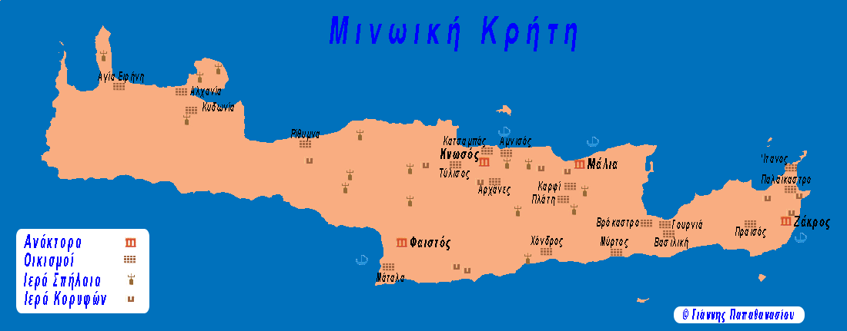
Τα ανακτορικά κέντρα της Κρήτης

Slide 3
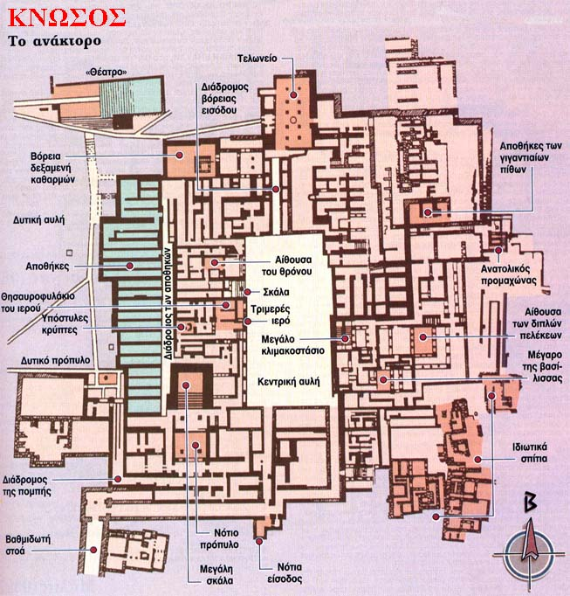
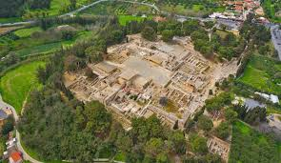
Το ανάκτορο της Κνωσού

Slide 4
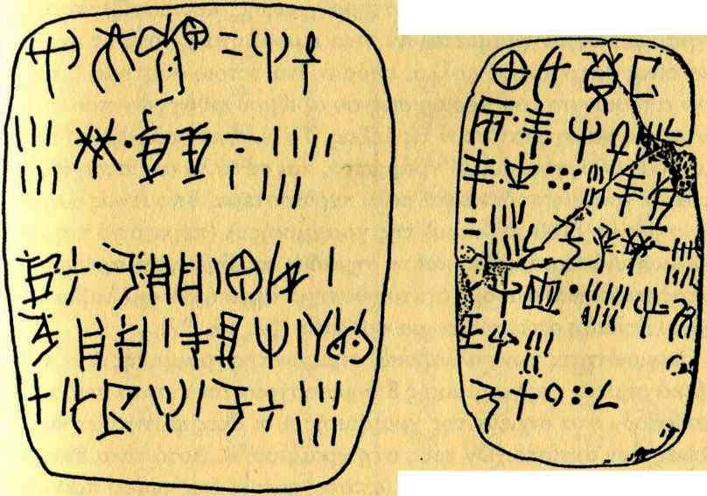
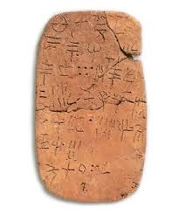
Γραμμική Α΄ και Ιερογλυφική γραφή

Slide 5
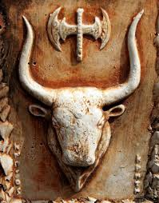
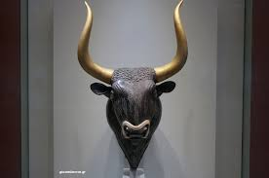
Η μινωική θρησκεία

Slide 6
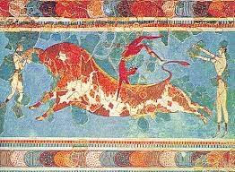

Slide 7
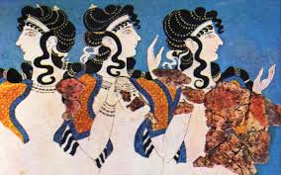
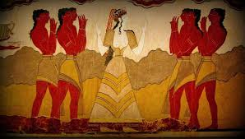
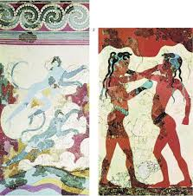

Slide 8
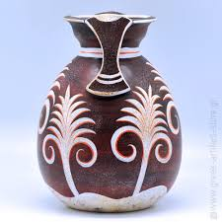
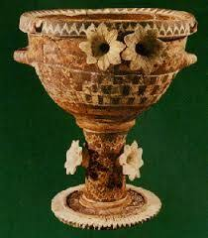
Καμαραϊκά αγγεία

